Slide 1
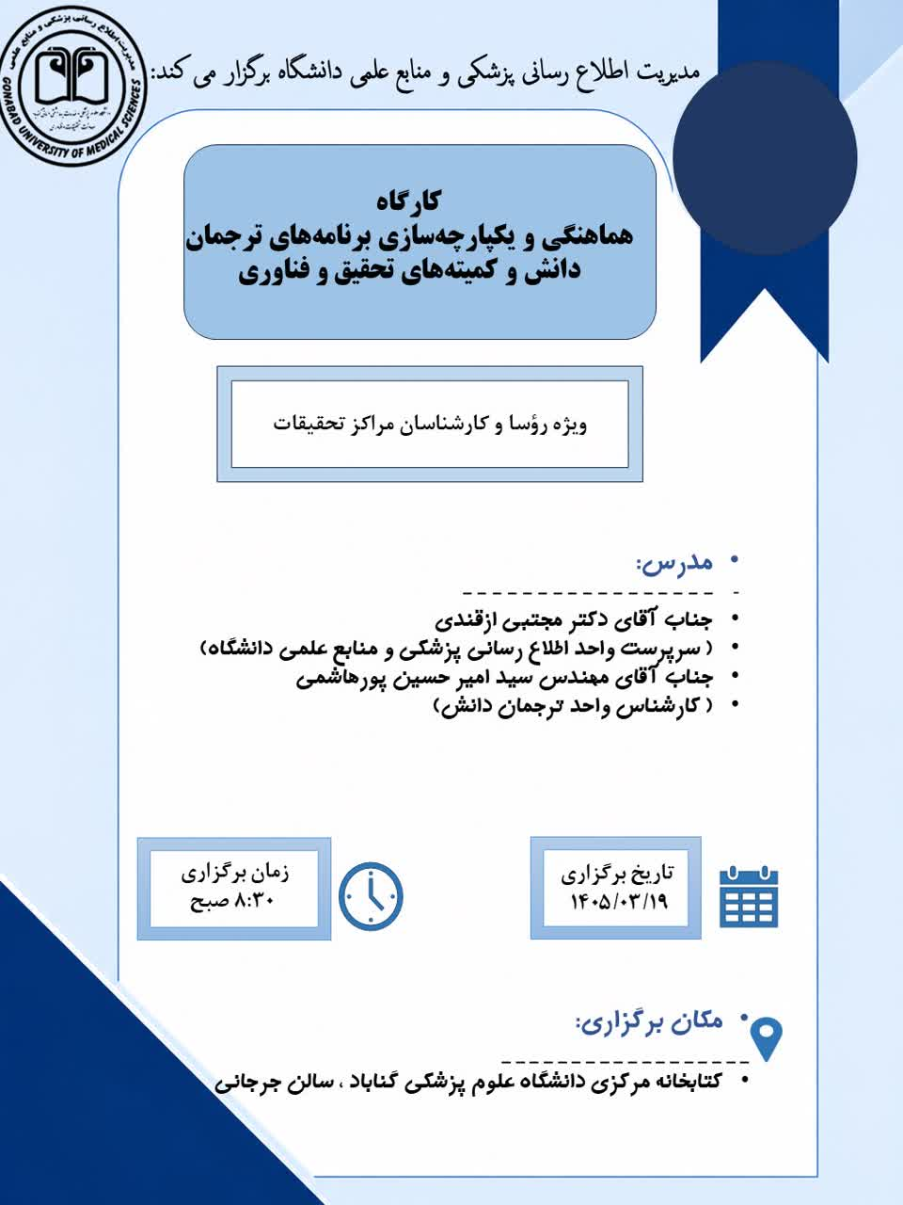

Slide 2
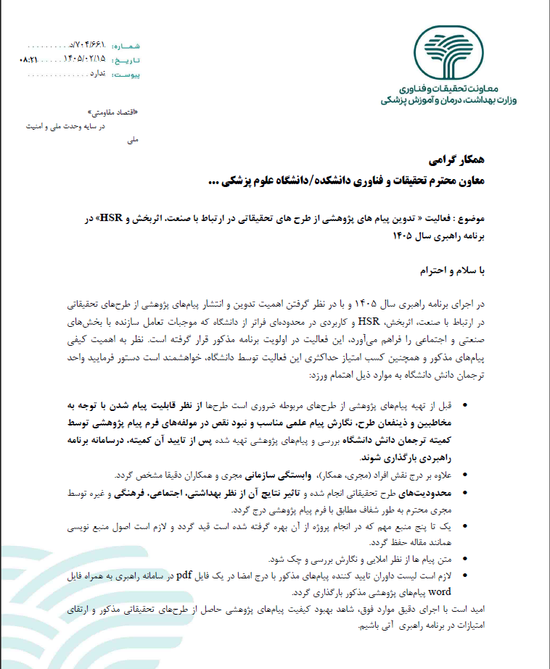
تکمیل فرم پیام پژوهشی
برای تمام طرح‌هایی که به مرحله خاتمه رسیده‌اند، تکمیل فرم «پیام پژوهشی» الزامی است.

Slide 3
استانداردسازی: فایل خام فرم پژوهشی در سیستم‌ باشد برای درک بهتر، یک نمونه تکمیل‌شده به عنوان «فایل الگو» در اختیار شما قرار می‌گیرد تا تمامی واحدها از یک ادبیات مشترک استفاده کنند.

Slide 4
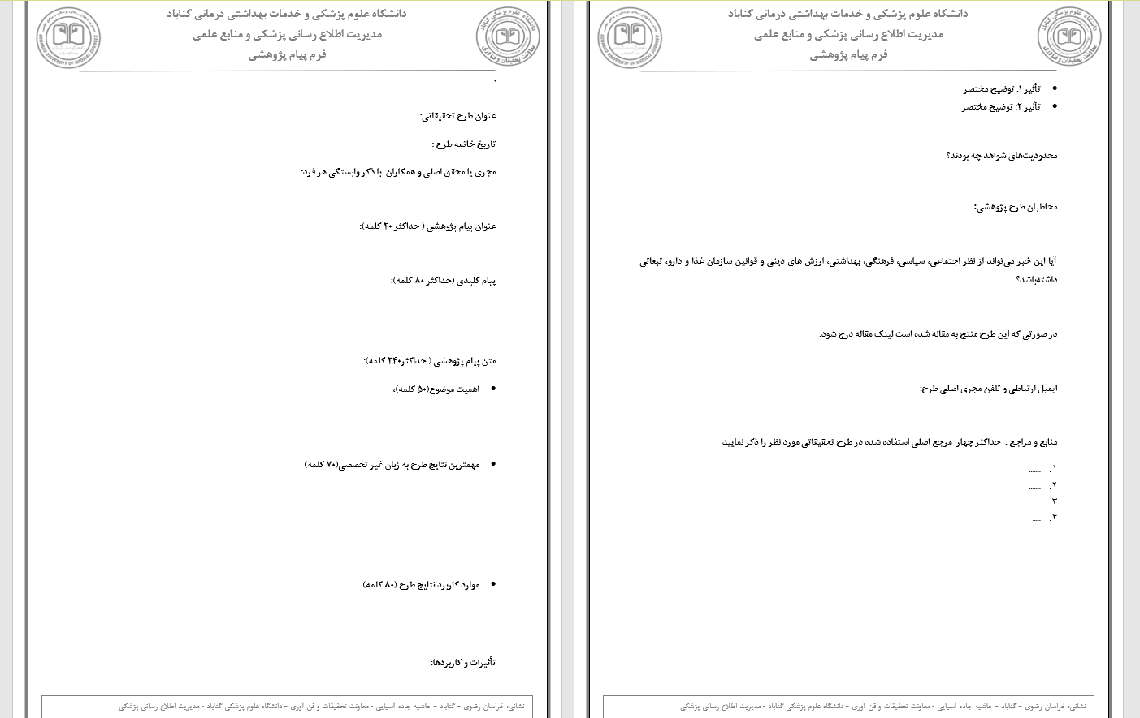
نمونه فرم پیام پژوهشی

Slide 5
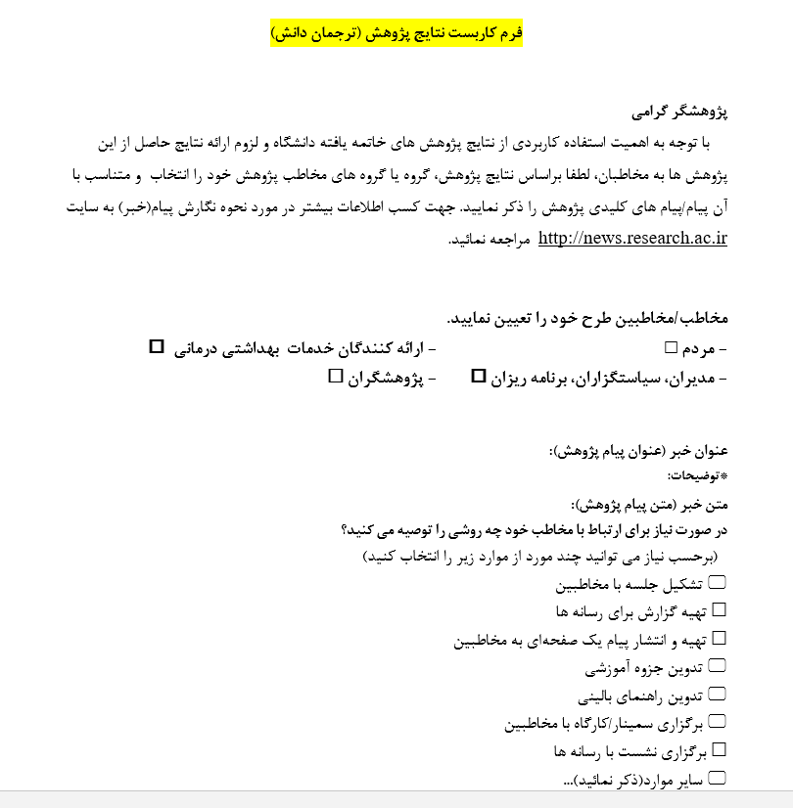
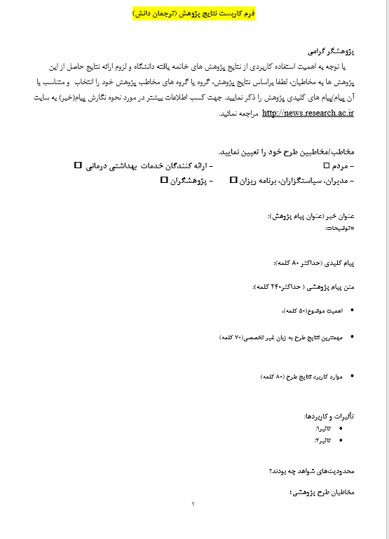
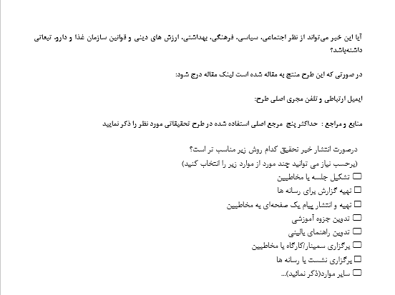
نمونه فعلی فرم خلاصه پایان طرح تحقیقاتی
نمونه تغییر یافته فرم خلاصه پایان طرح تحقیقاتی

Slide 6
نکاتی درباره نشست های خبری و خلاصه سیاستی( پوستر ، نشست خبری و..)
بارگذاری محتوا مربوط به نشست ها : تمام خروجی‌های هر طرح (گزارش‌ها، فایل‌های چندرسانه‌ای و عکس ها ، پوستر …) باید بلافاصله پس از تولید برای کارشناس ترجمان‌دانش ارسال گردد تا تایید شود.
قوانین هویت بصری: در تمامی پوسترهای طراحی شده، درج لوگو و نام «مدریت اطلاع رسانی پزشکی و منابع علمی دانشگاه» در کنار نام مرکز تحقیقاتی مربوطه الزامی است.
مستندسازی نشست خبری ها: پس از پایان هر نشست خبری، تصاویر باید بلافاصله گلچین شده و برای واحد ترجمان‌دانش ارسال گردند تا در بخش مربوطه سایت بارگزاری شوند و در وبدا نیز بارگزاری شود
افزایش هماهنگی بین‌بخشی پیش از شروع نشست خبری فرآیند
دعوت‌نامه: پیش از هرگونه اقدام برای ارسال دعوت‌نامه، هماهنگی کامل با واحد «ترجمان‌دانش» الزامی است (هماهنگی محتوایی و زمان‌بندی)
ارسال فهرست طرح های تحقیقاتی در پایان هر ماه

Slide 7
ثبت حضور و غیاب: جهت نظم در گزارش‌گیری، فایل Word مخصوصی طراحی شده که جایگزینِ فرم‌های دستی متفرقه می‌شود. این فایل هم در سیستم ذخیره باشد.
پروتکل نشست خبری: قبل از شروع هر نشست خبری، مجری طرح موظف است فرم اختصاصی این نشست را تکمیل و نهایی کند. این فرم باید پیش از شروع رسمی جلسه برای تیم مدیریت ارسال شده باشد و تایید شود.

Slide 8
